Slide 1




Slide 2



Tekstas. Šriftų terminologija
Serif
Sans-serif
monospace

Slide 3


Dėžutės
Dydžiai (width/height)
Plotis su apribojimu (min-width/max-width)
Aukštis su apribojimu (min-height/max-height)
Perteklinis turinys (overflow)
Linija ir atitraukimai
Linijos storis (border-width)
Linijos stilius (border-style)
Linijos spalva (border-color)
Deklaracijos sutrumpinimas
Vidinis atitraukimas (padding)
Išorinis atitraukimas (margin)
Turinio centravimas (centering-content)
Blokas arba linijoje (display)
Dėžučių slėpimas (visibility)
Šešėliai (box-shadow)
Nuapvalinti kampai (border-radius)

Slide 4
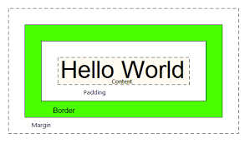
Dar šiek tiek apie dėžutes

Slide 5
Pozicijos
Static (by default, negalima keisti padėties)
Relative (neišimamas iš konteksto galima keisti padėtį)
Fixed (fiksuojamas ir išimamas iš konteksto)
Absolute (išimamas iš konteksto, galima keisti padėtį)
https://www.w3schools.com/css/css_positioning.asp

Slide 6
Media types
All
Print
Screen
Speech
@media not|only mediatype and (expressions) {
CSS-Code;
}
<link rel="stylesheet" media="mediatype and|not|only (expressions)" href="print.css">
Expressions: (max-width: 600px), (min-width: 600px), (orientation: landscape), (orientation: portrait), (min-resolution: 2dppx)… daugiau: https://developer.mozilla.org/en-US/docs/Web/CSS/Media_Queries/Using_media_queries

